Slide 1
共享单车投放问题 第二次科研报告：

Slide 2
我们可以把共享单车的投放问题看做是车辆调度问题。
也就是在不同投放点之间的车辆调度，这样考虑比只考虑投放更容易收集数据和处理数据。而且也有更多的论文，调查模型，调查方法为参考。

Slide 3
收集数据
方法一：找开源数据
如City Bike在曼哈顿城的数据
北京摩拜单车的数据等。
方法二：做问卷调查
（依据影响因素提出问题，发放在网上以供朋友圈内的人填写，整理得到的数据）
当然，不仅仅是消费者，也可以对投放者进行相关调查。

Slide 4
影响消费者骑车的因素：
1.时间因素。
（1）季节以及每一个季节每天的骑行时段。
（2）工作日和非工作日。
2.空间因素。
（1）骑行距离。
（2）地区因素。
3.用户因素。
（1）职业。
（2）性别。
（3）年龄。
4.其他。（如天气等）

Slide 5
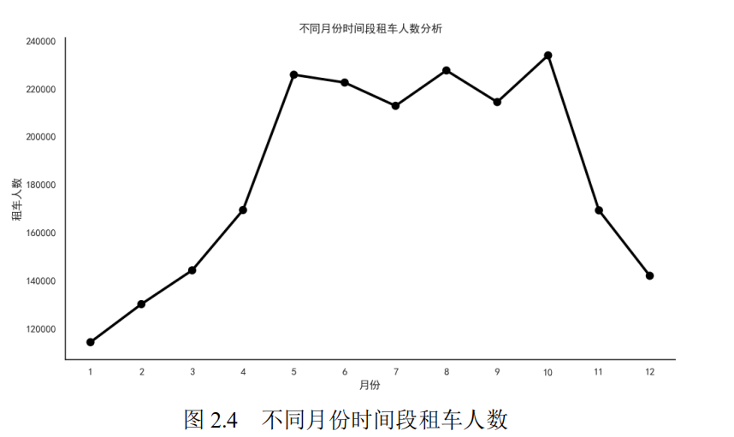
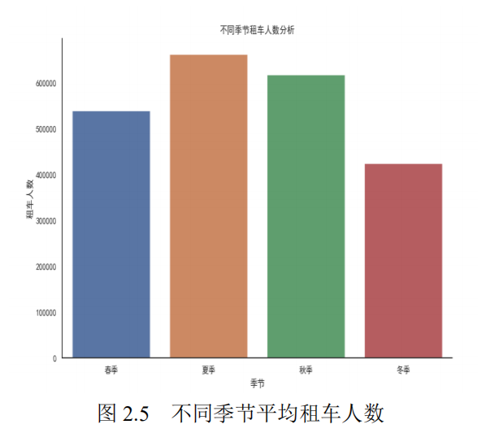
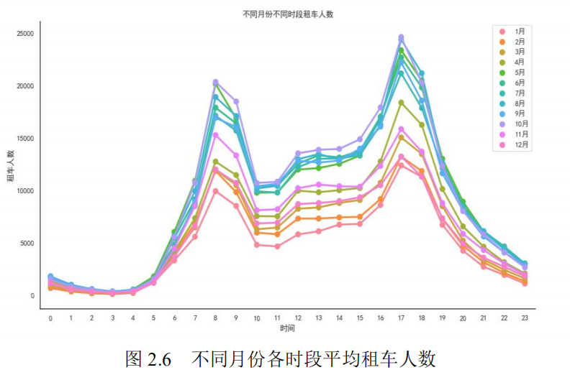
将得到的数据整合，并以适合的形式表现出来
（下放例子）
以上源数据来自City Bike 在美国曼哈顿中城的 2018 年 1 月-12 月的骑行数据

Slide 6
从数据和图像中发掘信息
1.通过对时间影响的观察（包括什么季节，是否为工作日，骑车时段），可以找到重点研究的对象。这也给后面的调度模型的时间窗分类提供依据。
2.通过对骑行时间和骑行距离的观察（两者都反映了相同的指标），理解共享单车“解决最后一公里出行”的用处。同时可以为分析提供相关数据支持。
3.其他的因素比如天气，可以为数据的处理增加变量，以贴近真实情况。

Slide 7
选取数据时应当不止选择一组（一地）的数据，应当对于至少两组（两地）的数据进行对比研究。以发现共同特点以及不同特点，从而继续探究数据不同的原因，补充一下影响共享单车投放以及消费者骑车的因素。
除了以上根据相关因素得到的数据之外，我们还需要一些其他的数据。用于构建投放模型，我们需要对不同地区和不同区域投放点的数量做一个统计。对于各个投放点的位置，可以选择去查找初始点位，运用KMEANS方法减少点位（分类），框选每一个小区域进行调度的研究；或者如果调查范围够大，直接随机选取初始点位用KMEANS法模拟投放点。

Slide 8
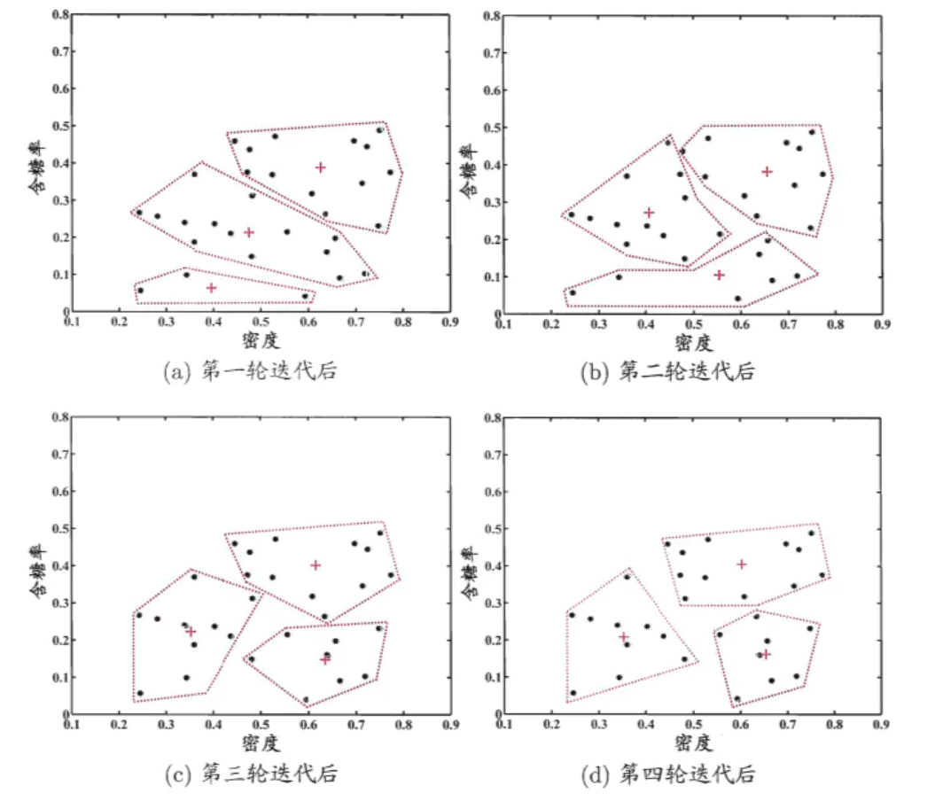
使用KMEANS方法的想法来源于
赵明明. 数据驱动下的共享单车调度优化研究[D].大连理工大学,2019.DOI:10.26991/d.cnki.gdllu.2019.001780.
KMEANS聚类法：选k个类中心，将与类中心最近的点分配给类中心，重新计算类中心，迭代多次（如下图所示），直至类中心不变（或者类中心移动小于某一值）为止。

Slide 9
可以先利用合理的假设来减少次要因素的影响，构建完成之后与真实数据对比验证。
例如：
假设聚类后的每一类为一个调度需求点，每一个需求点之间均独自调度，每一个调度需求点内所有的投放点服务完后才能完成下一个调度任务。
假设初始的投放数量均为最佳的投放数量。调度数量 = 以调度区域为终点数 - 以调度区域为起始点数。

Slide 10
收集好数据，接下来就是模型的构建。
可以想到的是我们可以将所有影响到调度的因素收集起来，作为自变量，调度方式作为因变量，构建函数模型，用残差或者其他方法检验拟合是否正确，从而得出函数模型，再与用于验证模型的数据作比较，可以得出模型正确与否，否则再调整。
这种方法体现不出探索性，把课题研究的重点大部分放在了找因素上，因素很多很杂，就算用主成分分析法挑出主要因素（比如骑行时间和骑行距离可以整合成一个变量，因为两者具有线性关系），函数的构建也大概率只是一个试错的过程，探究方法的重要性体现不出来。

Slide 11
经过查阅和参考相关论文，我找到了另一种方法：时间序列预测法
即利用历史大数据，采用机器学习中的相关模型进行预测，机器学习目前发展十分成熟，预测模型有很多，例如 SVM、ARIMA、RF 等，很多学者都将其运用在各种预测问题上，取得了不错的成果。
这里主要研究应用最广泛的ARIMA模型。

Slide 12
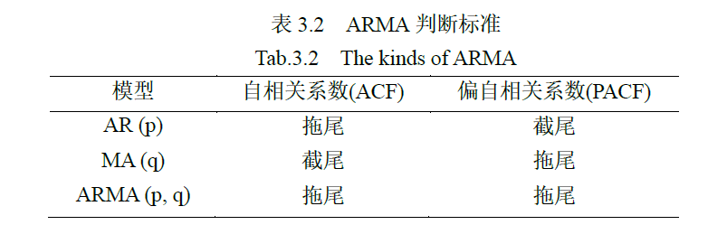
ARIMA模型实现过程叙述
① 序列平稳化----确定数据的平稳性
首先将分析的时间序列绘制成散点图，然后观察图的大致趋势，分析其自相关和偏相关函数等指标，判断此序列是否平稳。若该序列不平稳，则对其进行差分处理使其转 变为平稳序列，然后进行分析。
② 模型识别----确定模型的形式
依据下表的判断标准判断模型是何种类型，若ACF拖尾，PACF截尾，则该模型数据AR模型。若ACF截尾，PACF拖尾，则该模型数据MA类型。若两者均为拖尾，则模型属于ARMA类型。
————参考自相关系数 ACF与偏自相关系数PACF，拖尾和截尾 - ylxn - 博客园 (cnblogs.com)

Slide 13
③ 模型检验----根据残差选择合适的模型
对确定好的模型，进行参数估计，并进行随机性检验，诊断残差序列是否为白噪声。然后对检验后的模型确定变量的滞后阶数，即确定p和q的值。
④ 模型预测----对选择的模型进行预测和评价
用确定好参数的模型，对目标数据进行预测和评价。

Slide 14
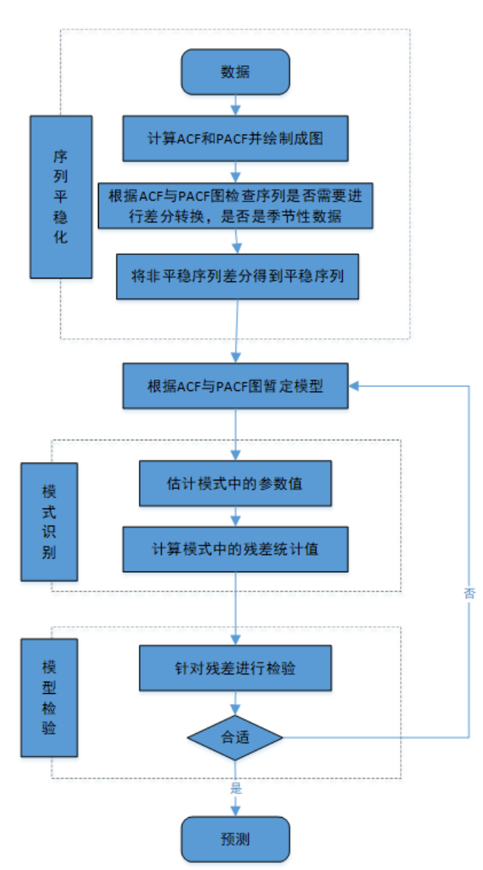
ARIMA模型直观描述：

Slide 15
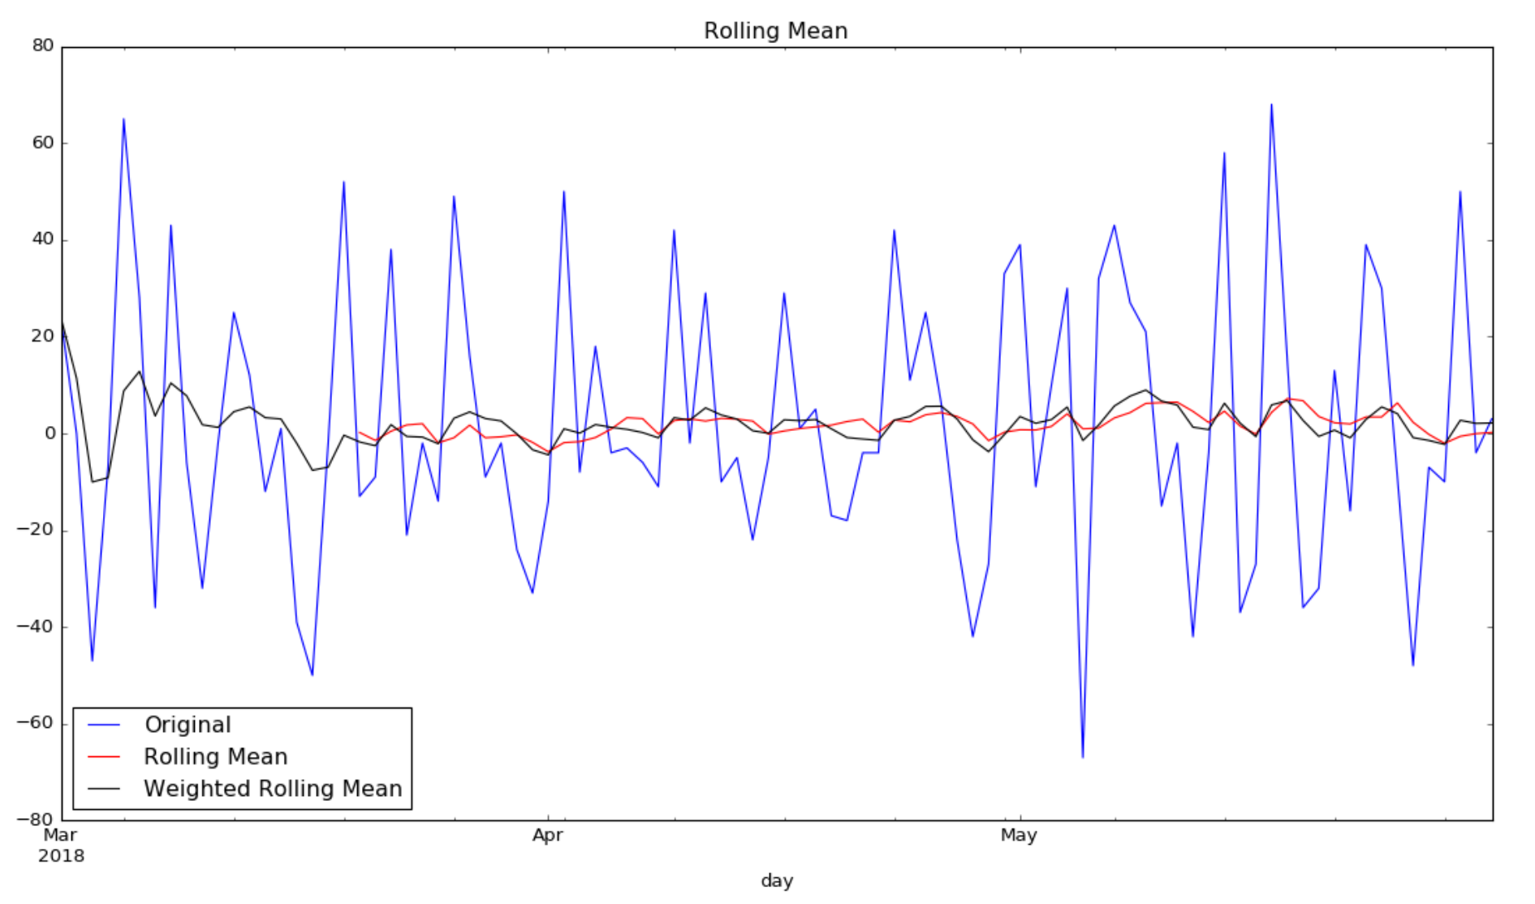
序列平稳化检测
下图的蓝色曲线为调度区域1的调度需求量原始图；红色曲线是滑动窗口为20的移动平均图，可以看出此图均值在 0 上下浮动；黑色曲线为指数平均图，用于剔除周期等因素对数据造成的影响。
返回

Slide 16
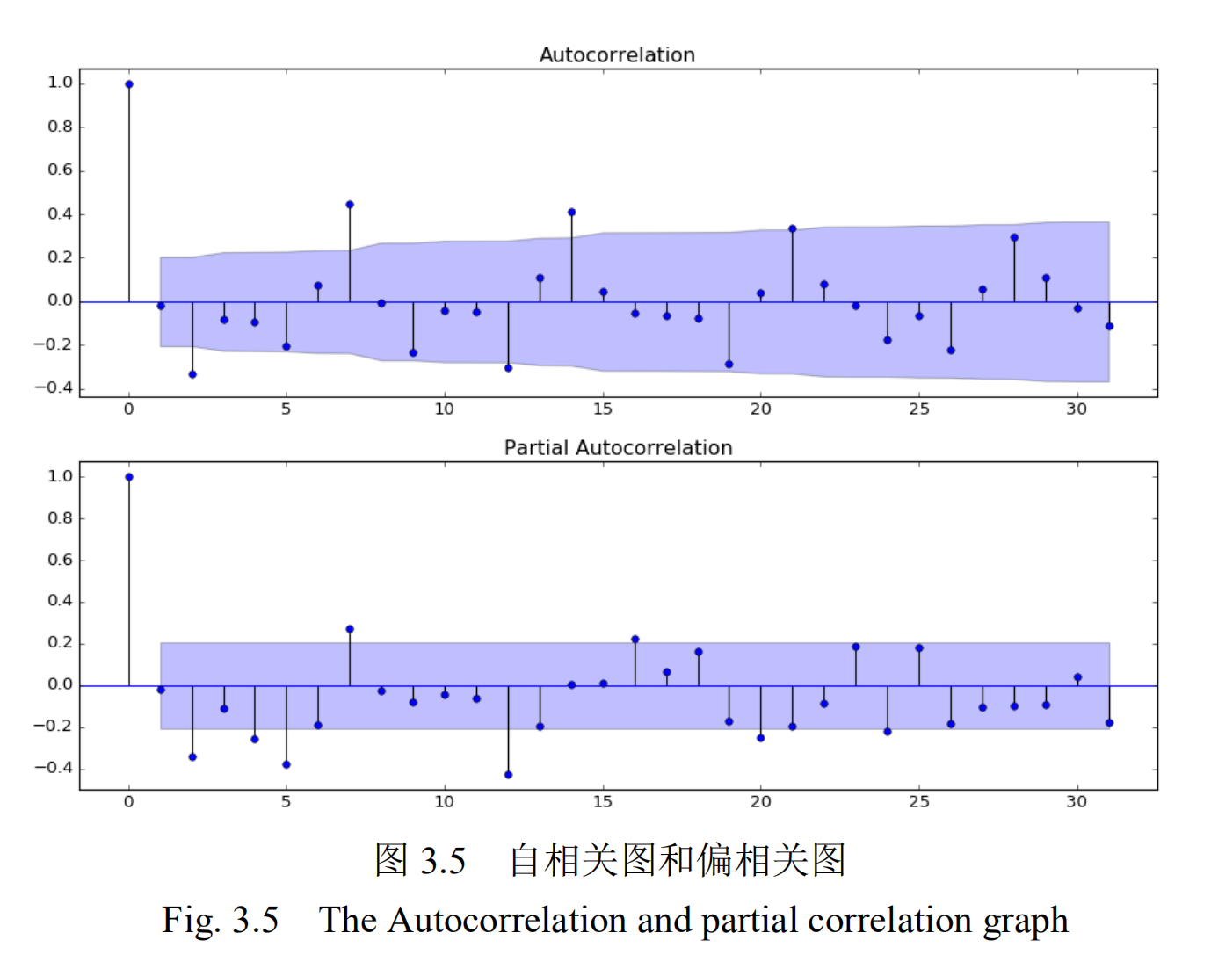
模型识别（确定类型为AR, MA,还是ARMA。）
依据自相关系数和偏相关系数识别。
如果结果为左图所示，两种系数均为拖尾，则依据对照表，可以确定模型为ARMA模型，接下来需要确定q和p。
返回

Slide 17
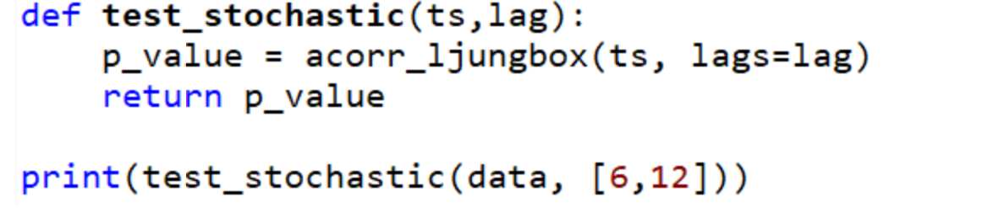
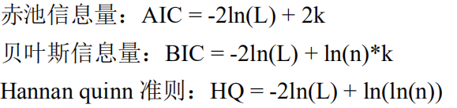
模型检验
首先白噪声检验：编写程序检验
如果不是白噪声序列，则确定p和q。
参考
以上三个准则确定p和q的值。
返回

Slide 18
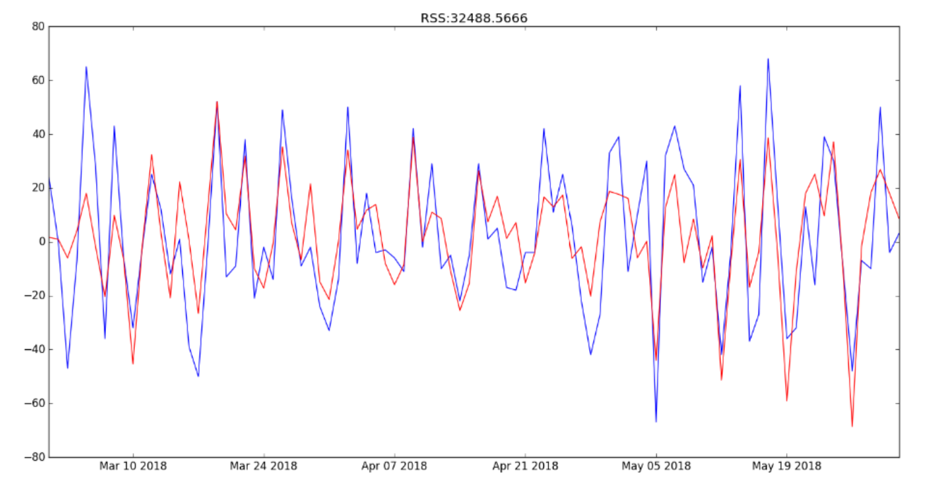
模型预测
作图进行预测。将真实值与预测值放在同一张图中观察，
再对残差等数据观察拟合度如何。

Slide 19
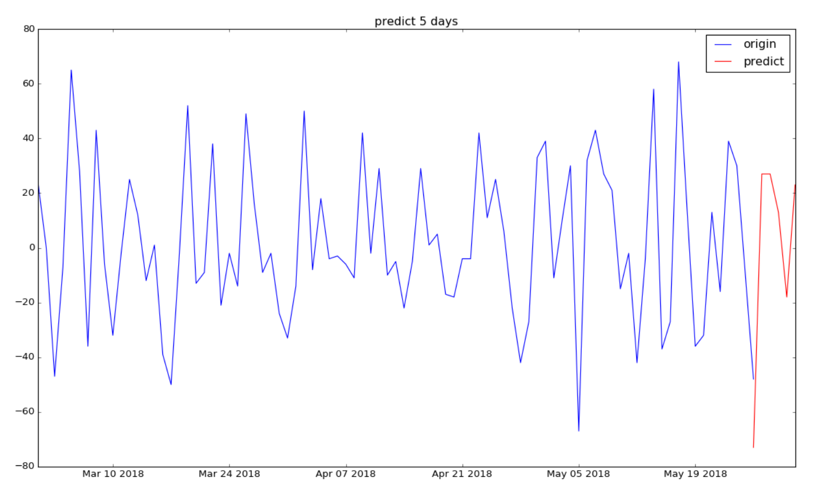
真实和预测

Slide 20
构建并检验之后可以进行模型的优化。
调度车辆的优化也就是对调度路径的优化，即VRP问题。
VRP问题：
它指由配送中心向具有不同需求的不同客户提供货物，由一个车队或多个车队组织适当的路线，向不同客户需求点发送货物，并能够在满足一定约束条件下达到路程最短或企业成本最小或耗费时间最少等目的。

Slide 21
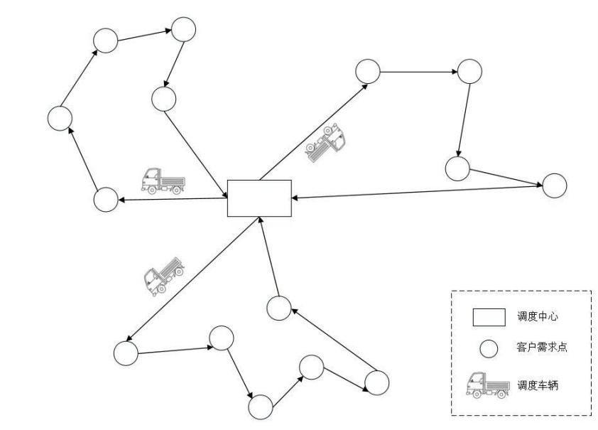
基本示意图如下：
查阅资料进行优化求解

Slide 22
VRPSDPTW问题属于VRP问题的一种，而VRP问题早被许多学者证明为NP-hard问题。即当问题的求解规模增加时，相应地求解难度也会增加。针对小规模的问题，一般采用精确算法；针对大中规模的问题，一般采用启发式算法求解。
精确算法
解决此类VRP问题的精确算法包含分支定界法、动态规划法、枚举法等。精确算法的优点在于一定可以求得全局最优解，但是是需要付出时间代价的。一旦问题的求解规模的增加，求解时间则呈指数形式增长。故精确算法常被用于求解小规模的VRP问题，而大中规模的问题，则通常采用启发式算法。
启发式算法
启发式算法是相对于最优化算法提出的，为了解决最优化算法的求解速度慢等缺点。启发式算法首先给定每一个实例的可行解，然后利用一些规则对可行解进行调优，在短时间内得到问题的满意解。启发式算法一般分为传统启发式算法和现代启发式算法。
(1) 传统启发式算法
传统启发式算法一般需结合其余算法使用，因为采用此算法求解前需要构造初始解，然后对初始解不断改进，使其更优。虽然它能够在较短的时间内求解NP-hard问题，但是容易陷入局部最优解。常见的传统启发式算法包含插入算法、节约算法等。
(2) 现代启发式算法
现代启发式算法的设计灵感来源于自然界。上世纪50年代中期，仿生学被创立。许多科学家从生物钟寻求新的用于人造系统的灵感。一些科学家就从生物进化的机理中提出了模拟进化算法。例如遗传算法(Genetic Algorithm, GA)、模拟退火算法(Simulated Annealing, SA)、蚁群算法(Ant Colony Algorithm, ACA)、模拟植物生长算法(Plant Growth Simulation Algorithm, PGSA)等。不同的算法有各自的优缺点。

Slide 23
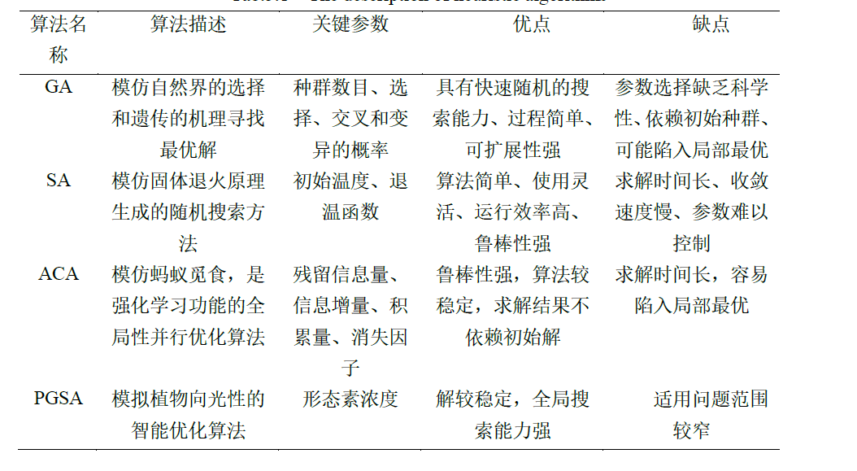

Slide 24
总结
1.对提出的问题进行了优化，以便于探究和查阅。
2.对数据的收集进行探究，并以此为起点找到影响因素。
3.收集到的数据进行可视化展示。
4.依据收集到的数据，进行数据的优化和相关的假设。
K-means模型
5.依据优化的数据和应用的假设构建相应的模型。
ARIMA模型
6.然后检验模型的正确性。
图形吻合度等
7.进行模型的优化，以更符合实际情况。
VRP问题的解决

